Slide 1
第六章 脊柱区
第一节 概述
一、境界与分区
二、表面解剖

Slide 2
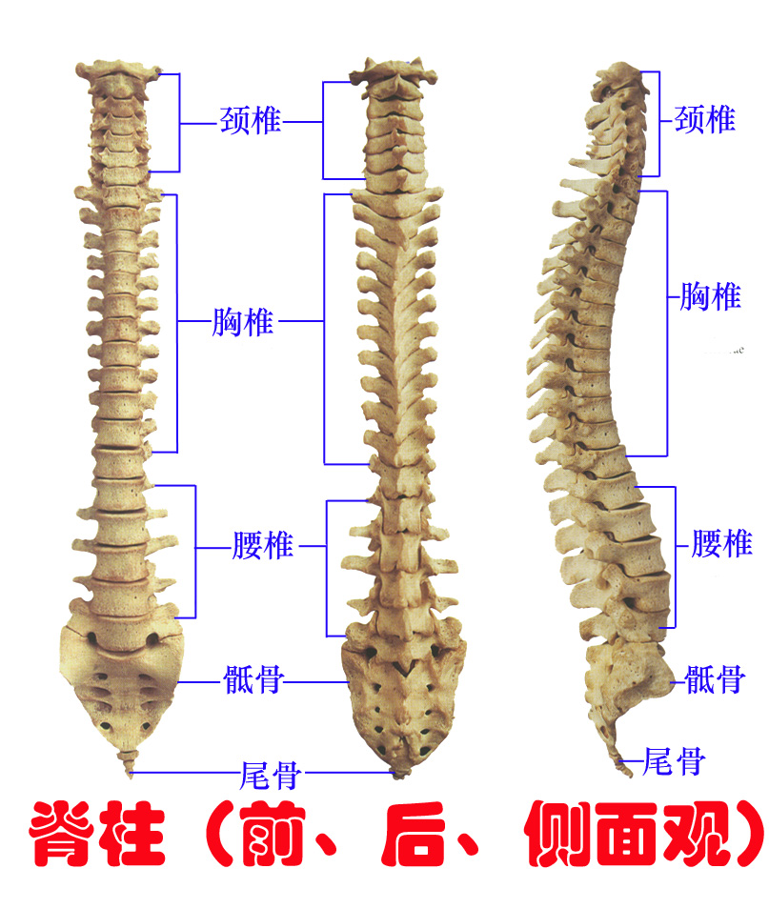

Slide 3
（一）皮肤
较厚，移动性小，有较丰富的毛囊和皮脂腺。
（二）浅筋膜
致密而厚，含有较多脂肪，有许多结缔组织纤维束与深筋膜相连。项区上部浅筋膜特别坚韧，腰区的浅筋膜含脂肪较多。
第二节 层次结构
一、浅层结构

Slide 4
（三）皮神经
来自脊神经后支。
1．项区 来自颈神经后支，其中较粗大的皮支有枕大神经和第3枕神经。
2．胸背区和腰区 来自胸、腰神经后支的分支。当腰部急剧扭转时，上述部位神经易被拉伤，是导致腰腿痛的常见原因之一。
3．骶尾区 来自骶、尾神经后支的分支

Slide 5
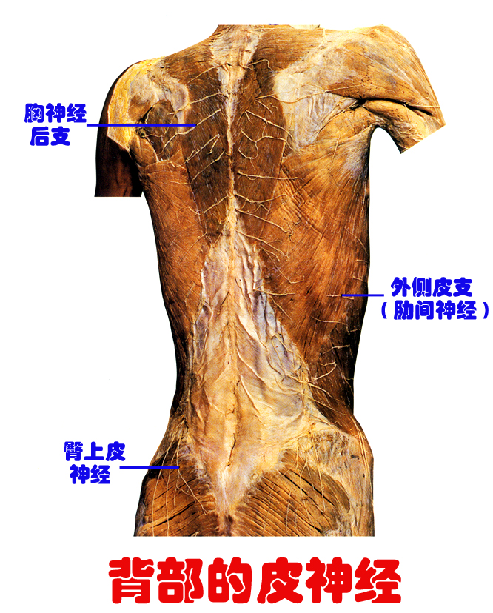

Slide 6
（四）浅血管
项区的浅动脉主要来自枕动脉、颈浅动脉和肩胛背动脉等的分支。胸背区来自肋间后动脉、肩胛背动脉和胸背动脉等的分支。腰区来自腰动脉分支。骶尾部来自臀上、下动脉 等的分支。各动脉均有伴行静脉。

Slide 7
（一）项筋膜
（二）胸腰筋膜
在胸背区较为薄弱，覆于竖脊肌表面，向上续项筋膜，内侧附于胸椎棘突和棘上韧带，外侧附于肋角，向下至腰区增厚，并分为前、中、后三层。
二、深筋膜
由于项、腰部活动度大，在剧烈活动中胸腰筋膜可被扭伤，尤以腰部的损伤更为多见，是腰腿痛原因之一。

Slide 8
第三层有竖脊肌和腹横肌后部；
第四层有枕下肌、横突棘肌和横突间肌等。
三、肌 层
由背肌和部分腹肌组成。由浅至深大致分为四层：
第一层有斜方肌、背阔肌和腹外斜肌后部
第二层有夹肌、肩胛提肌、菱形肌、上后锯肌、下后锯肌和腹内斜肌后部；

Slide 9
听诊三角：在斜方肌的外下方，肩胛骨下角的内侧有一肌间隙，称听诊三角或肩胛旁三角。是背部听诊呼吸音最清楚的部位。当肩胛骨向前外移位时，该三角范围扩大。
枕下三角：位于枕下、项区上部深层，是由枕下肌围成的三角。其内上界为头后大直肌，外上界为头上斜肌，外下界为头下斜肌。三角的底为寰枕后膜和寰椎后弓，浅面借致密结缔组织与夹肌和半棘肌相贴，枕大神经行于其间。三角内有枕下神经和椎动脉经过。

Slide 10
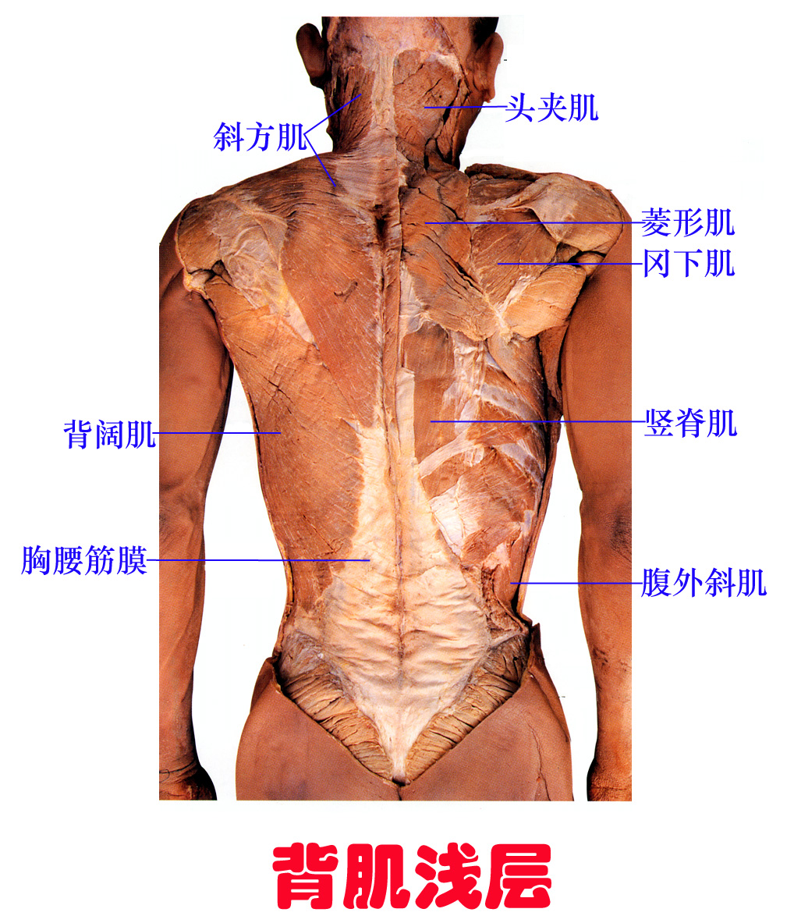

Slide 11
腰上三角：位于背阔肌深面，第12肋的下方。三角的内侧界为竖脊肌外侧缘，外下界为腹内斜肌后缘，上界为第12肋。腰上三 角是腹后壁薄弱区之一，腹腔器官可经此三角向后突，形成腰疝。
腰下三角：位于腰区下部，腰上三角的外下方。由髂嵴、腹外斜肌后缘和背阔肌前下缘围成。三角的底为腹内斜肌，表面仅覆以皮肤和浅筋膜。此三角为腹后壁的又一 薄弱区，亦可形成腰疝。在右侧，三角前方与阑尾、盲肠相对应，故盲肠后位深部阑尾炎时，此三角区有明显压痛。腰区深部脓肿可经三角出现于皮下。

Slide 12
四、深部血管和神经
（一）动脉
1．枕动脉
2．肩胛背动脉
3．椎动脉
（二）静脉
脊柱区的深部静脉与动脉伴行。

Slide 13
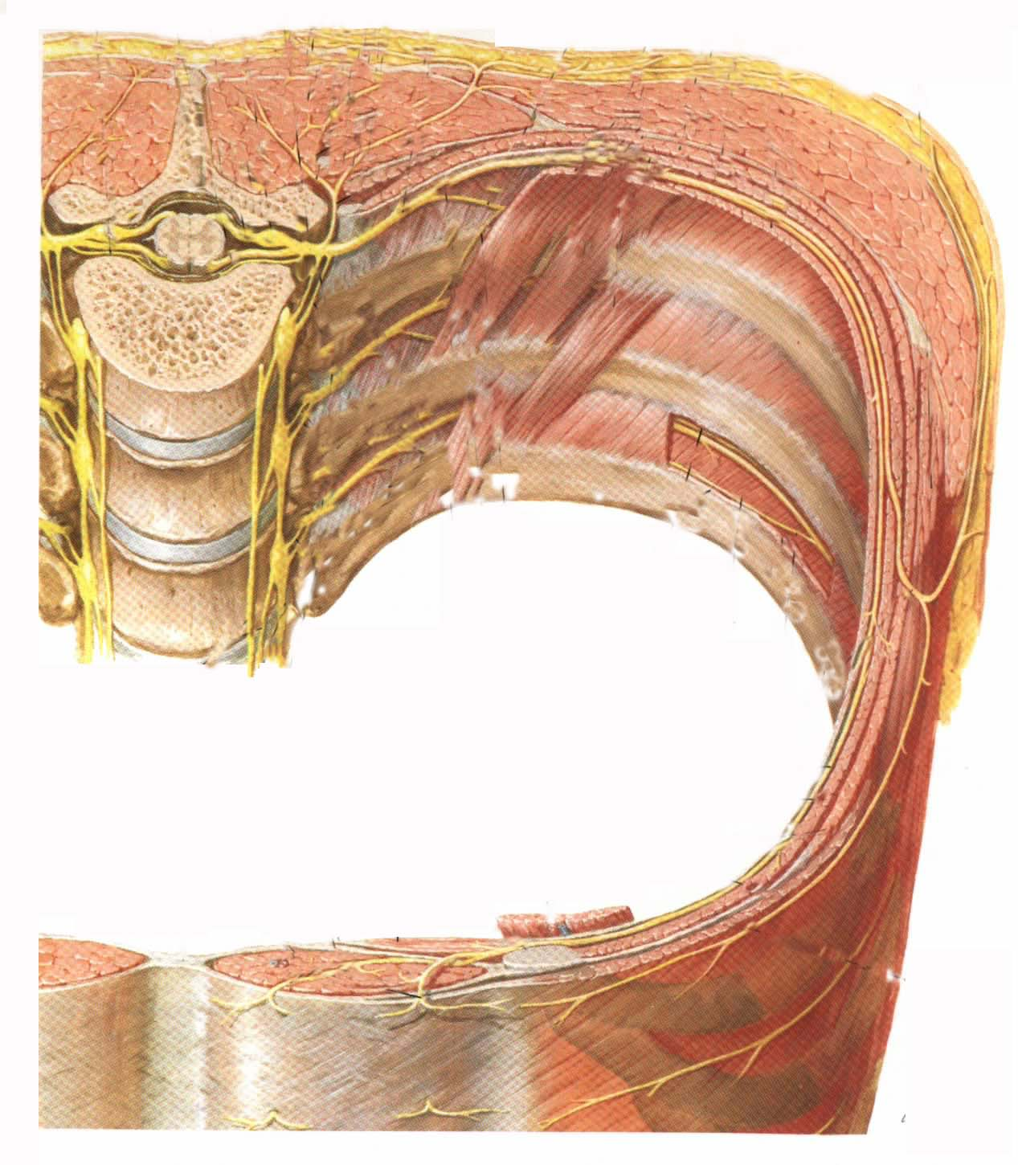
（三）神经
1．脊神经后支 脊神经后支呈明显的节段性分布，手术中横断背深肌时，不会引起肌肉瘫痪。
骨纤维孔
骨纤维管
2．副神经
3．胸背神经
4．肩胛背神经

Slide 14
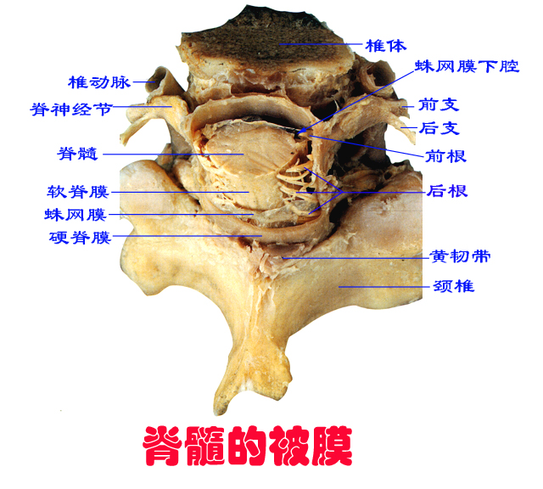
（一）椎管
其内容有脊髓、脊髓被膜、脊神经根、血管及少量结缔组织等。
1．椎管壁的构成
2．椎管腔的形态
五、椎管及其内容物

Slide 15
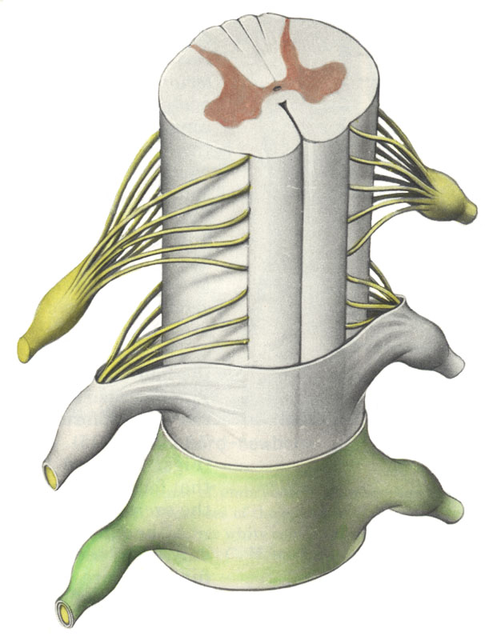
（二）脊髓被膜和脊膜腔
1．被膜
（l）硬脊膜：
（2）脊髓蛛网膜：
（3）软脊膜：柔软并富于血管，与脊髓表面紧密相贴。

Slide 16
齿状动带：为软脊膜向两侧伸出的三角形结构。额状位，介于前、后根之间。其外侧缘形成一三角形齿尖，齿尖伸向外侧推顶脊髓蛛网膜而与硬脊膜相连。齿状韧带有维持脊髓正常位置的作用。

Slide 17
2．脊膜腔
（1）硬膜外腔：呈负压。此腔上端起自枕骨大孔高 度，下端终于骶管裂孔，由于硬脊膜附于枕骨大孔边缘，故此腔不通颅内。临床硬膜外麻醉即将药物注入此腔，以阻滞脊神经根。刺针穿入腔后因负压而有抽空感，这与穿入蛛网膜 下腔时，有脑脊液流出并呈正压的情况不同。硬膜外腔被脊神经根划分为前、后二腔。

Slide 18
Ⅱ、为什么骶管麻醉亦会出现单侧麻醉？
Ⅰ、导致硬膜外麻醉出现单侧麻醉或麻醉不全的解剖学因素是什么？
Ⅲ、为什么当盆、腹、胸腔等部位的器官发生感染、肿瘤或寄生虫病时，可经椎静脉丛侵入颅内或其它远位器官？

Slide 19
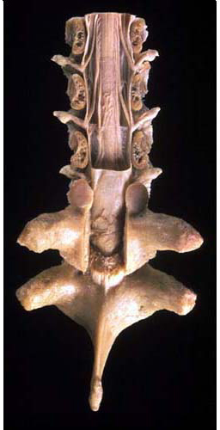
（2）硬膜下腔：位于硬脊膜与脊髓蛛网膜之间的潜在腔隙，与脊神经周围的淋巴隙相通，内有少量液体。
（3）蛛网膜下腔：位于脊髓蛛网膜与软脊膜之间，腔内充满脑脊液，向上经枕骨大孔与颅内相应腔相通，向下达第2骶椎高度，两侧包裹脊神经根形成脊神经周围隙。

Slide 20
小脑延髓池穿刺：在项部后正中线上枕骨下方或第2颈椎棘突上方进行，经皮肤、筋膜、项韧带、寰枕后膜、硬脊膜和蛛网膜而达该池。
成人由皮肤至寰枕后膜的距离为4～5cm，刺针穿寰枕后膜时有阻挡感，当阻力消失时刺针即已穿过寰枕后膜将进入小脑延髓池。穿刺时应注意进针的深度，以免损伤延髓。
几种常见的穿刺：
腰穿：在L_{3～4}或 L_{4～5}间进行，腰穿时刺针经皮肤、筋膜、棘上韧带、棘间韧带，黄韧带、硬脊膜和脊髓蛛网膜而到达终池。

Slide 21
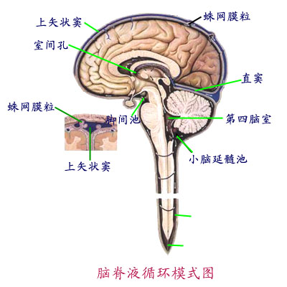

Slide 22
（三）脊神经根
1．行程和分段 硬膜外隙段和蛛网膜下隙段
2．与脊髓被膜的关系 有时可伸展至脊神经近侧部，因而在进行脊柱旁注射时，药液有可能进入蛛网膜下腔内。
3．与椎间孔和椎间盘的关系 硬膜外段在椎间孔处最易受压。常见椎间盘突出可压迫脊神经根。
3．被膜的血管
硬脊膜的血液来自节段性的根动脉。
椎间管（神经根管）

Slide 23
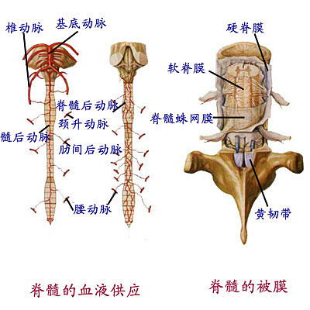
1．动脉 脊髓前、后动脉和节段性的根动脉。
（1）脊髓前动脉：营养脊髓灰质和侧、前索深部。行程中常有狭窄甚或中断，其供应范围主要是颈1～4节，颈5以下由节段性动脉加 强和营养。
（2）脊髓后动脉：营养脊髓后角后部和后索。
（四）脊髓的血管和窦椎神经

Slide 24
（3）根动脉：
在暴露肾动脉以上降主动脉或肋间后动脉起始部的手术时，应注意保护这些血管，以免影响脊髓的血供。在主动脉造影时，如造影剂经腰骶膨大动脉注入，可阻断该部脊髓的血液循环，有导致截瘫的可能。
脊髓各供血动脉的吻合，在胸4和腰1节常不充分，为乏血区，易发生血液循环障碍。

Slide 25
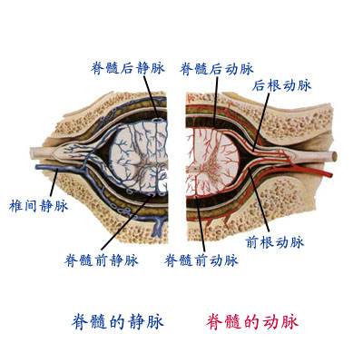
2．静脉脊髓
表面有6条纵行静脉，行于前正中裂、后正中沟和前、后外侧沟。纵行静脉有许多交通支互相吻合，并有支穿硬脊膜注入椎内静脉丛。

